Slide 1
Thứ Ba ngày3 tháng12 năm 2024
Tự nhiên và xã hội
DI TÍCH LỊCH SỬ - VĂN HÓA VÀ
CẢNH QUAN THIÊN NHIÊN

Slide 2
Tiết 1

Slide 3
Khởi động

Slide 4
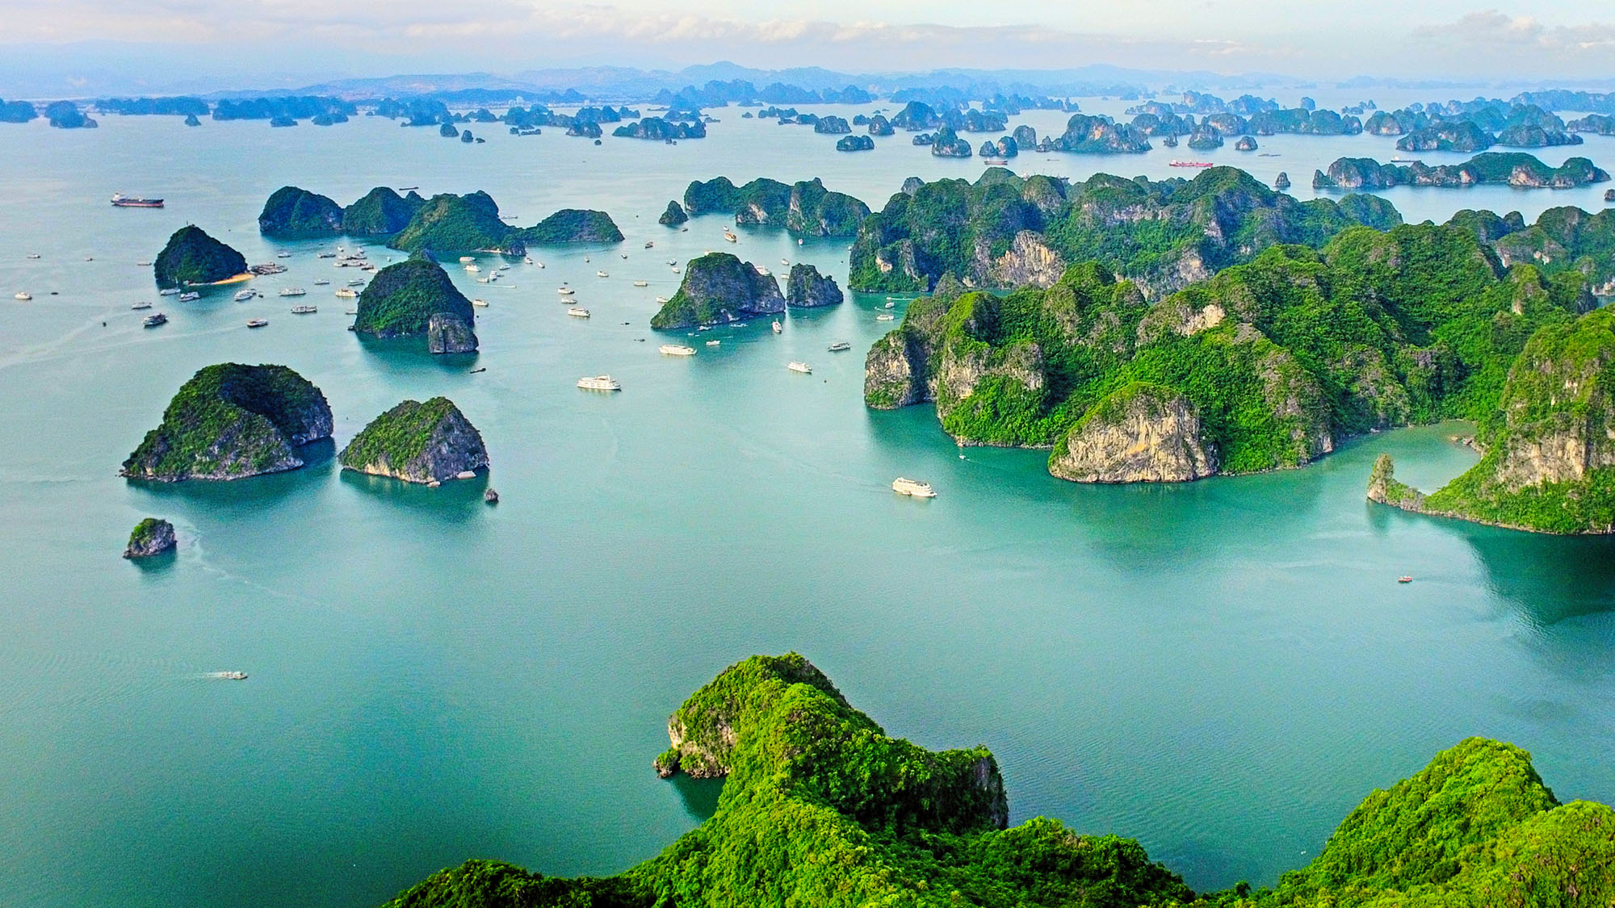
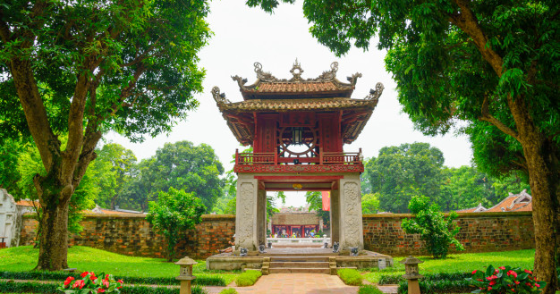
Em đã từng đi tham quan ở đâu? Kể về điều em thích nhất ở nơi đó.
Văn Miếu Quốc Tử Giám
Vịnh Hạ Long

Slide 5
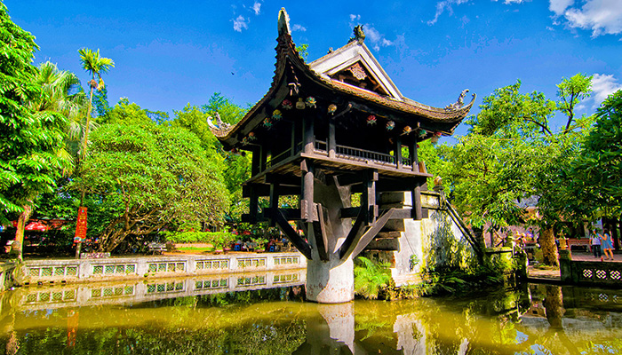
Chùa Một Cột

Slide 6
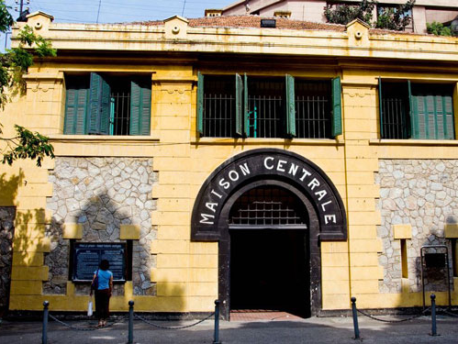
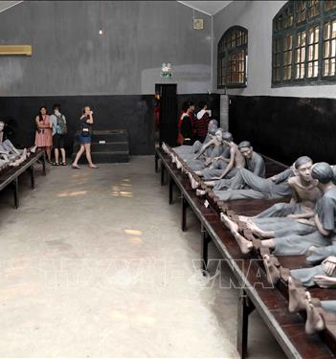
Nhà tù Hỏa Lò

Slide 7
Khám phá

Slide 8
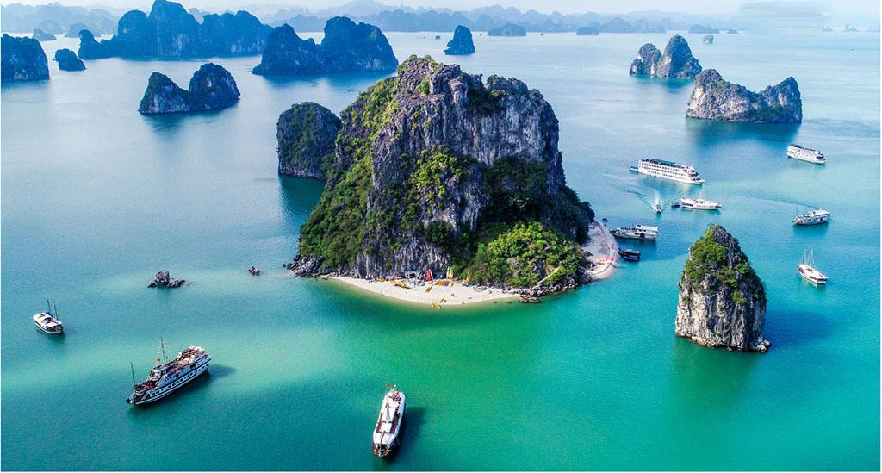
Chọn một trong các địa danh dưới đây và cho biết ở đó có những gì.
Vịnh Hạ Long, Quảng Ninh

Slide 9
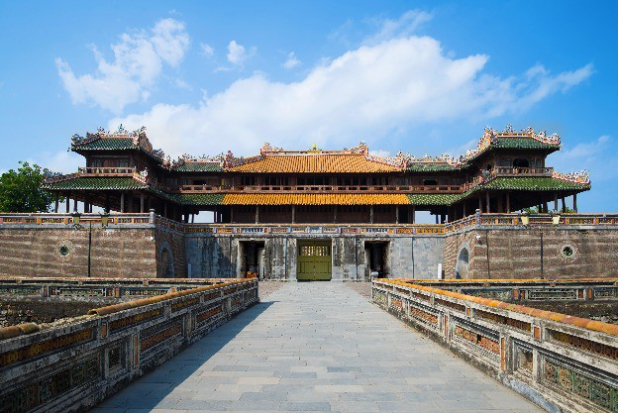
Chọn một trong các địa danh dưới đây và cho biết ở đó có những gì.
Kinh thành Huế, tỉnh Thừa Thiên Huế

Slide 10
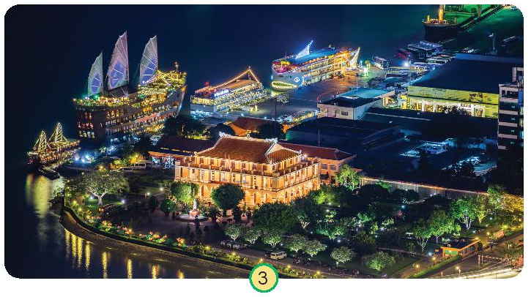
Chọn một trong các địa danh dưới đây và cho biết ở đó có những gì.
Bến nhà Rồng, thành phố Hồ Chí Minh

Slide 11
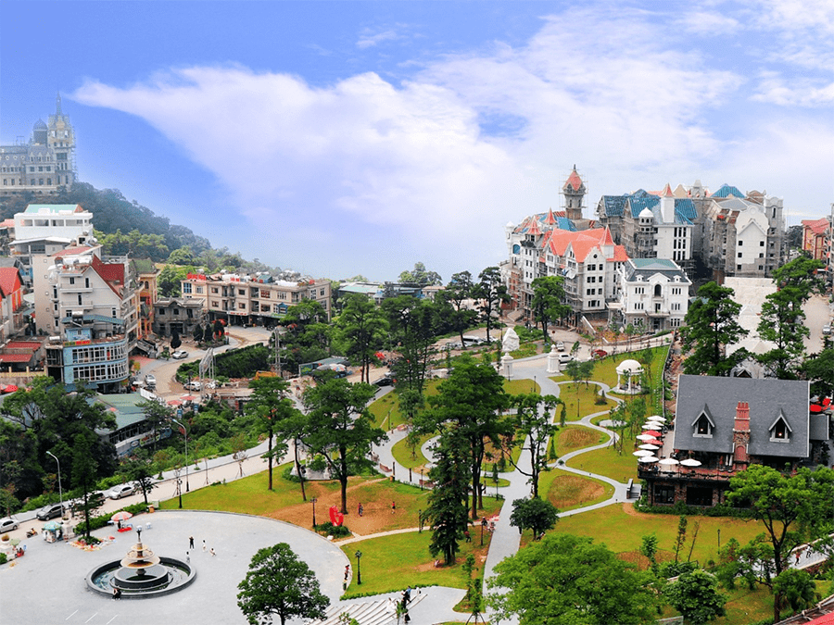
Kể tên một số di tích lịch sử, văn hoá hoặc cảnh quan thiên nhiên địa phương em.
Tam Đảo, Vĩnh Phúc

Slide 12
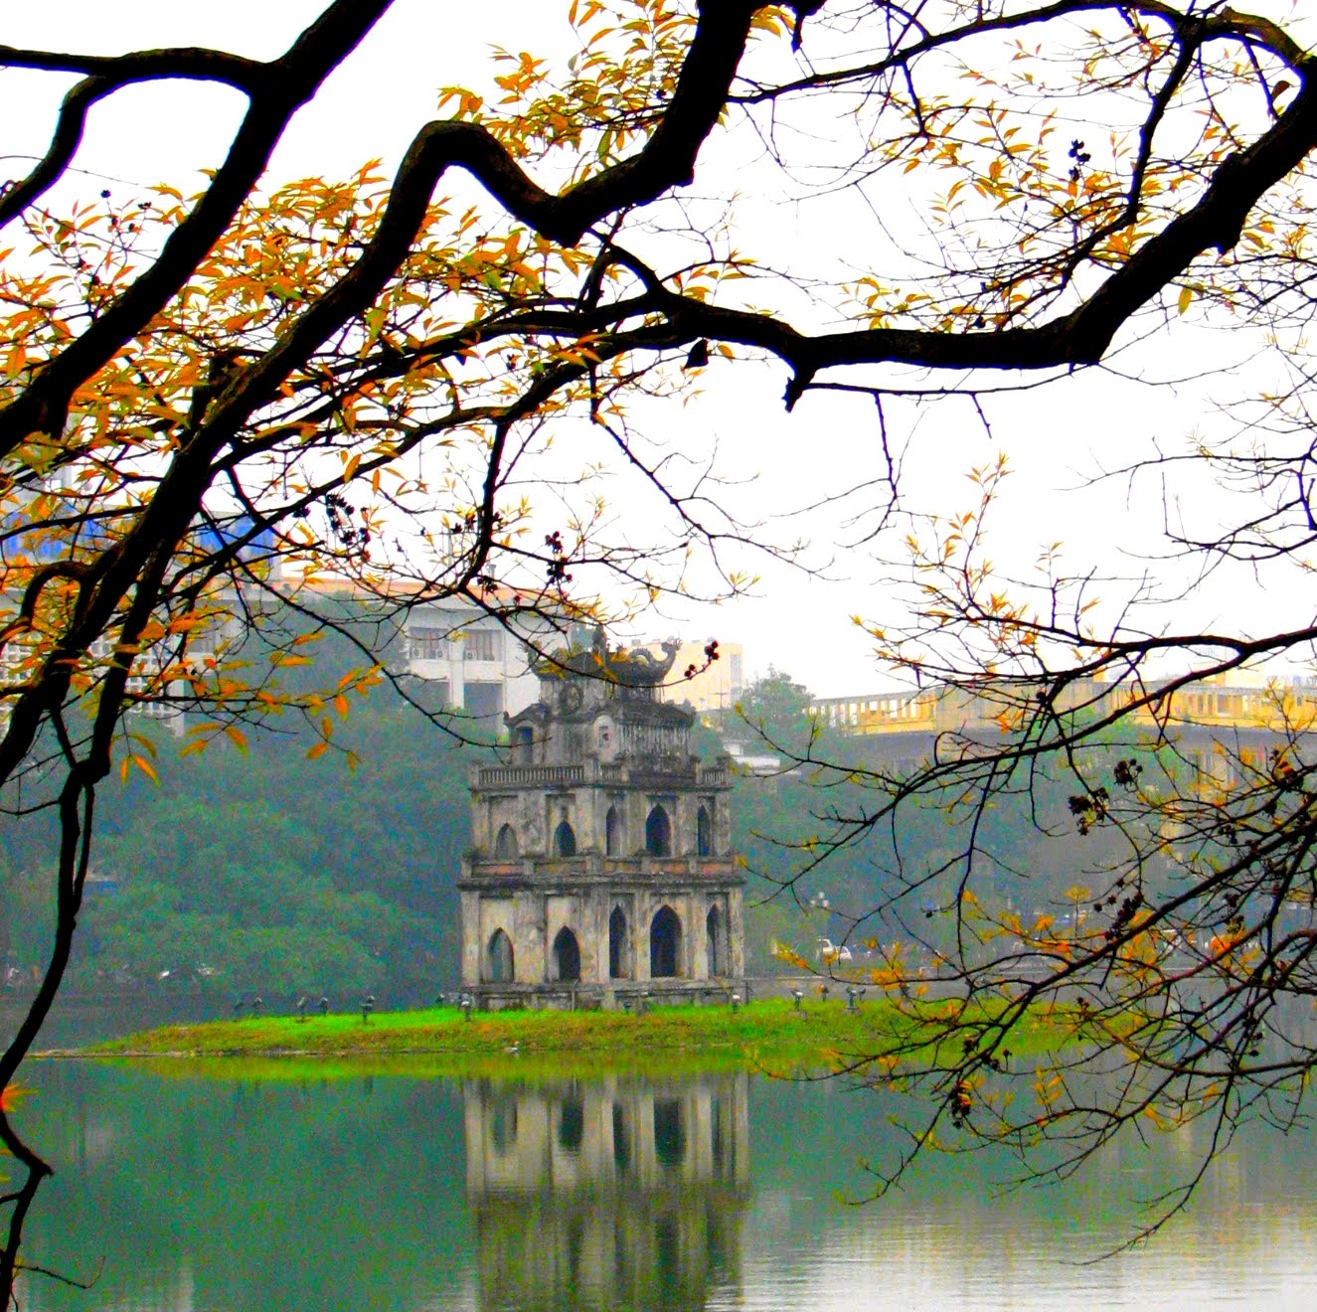
Kể tên một số di tích lịch sử, văn hoá hoặc cảnh quan thiên nhiên địa phương em.
Hồ Gươm

Slide 13
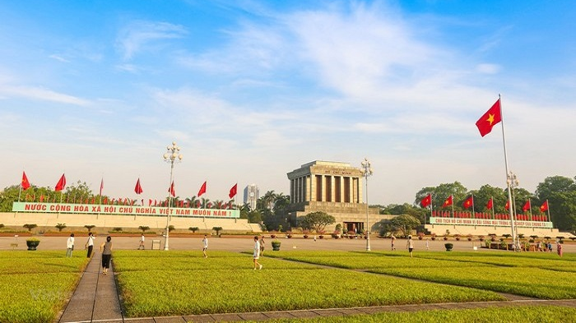
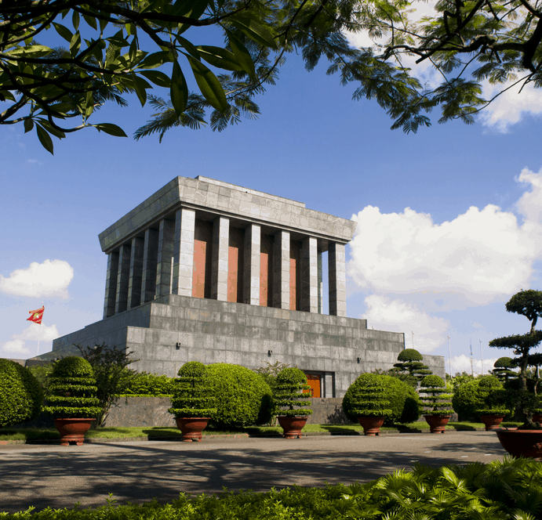
Lăng Bác

Slide 14
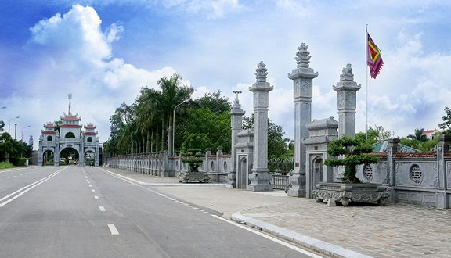
Đền Hai Bà Trưng

Slide 15
Đến năm 2020, UNESCO đã công nhận 8 di sản thế giới tại Việt Nam, bao gồm Vịnh Hạ Long (Quảng Ninh), Quần thể di tích cố đô Huế (Thừa Thiên Huế), Khu di tích Mỹ Sơn, Phố cổ Hội An (Quảng Nam), Vườn quốc gia Phong Nha – Kẻ Bàng (Quảng Bình), Quần thể danh thắng Tràng An (Ninh Bình), Hoàng Thành Thăng Long (Hà Nội) và Thành nhà Hồ (Thanh Hóa).

Slide 16
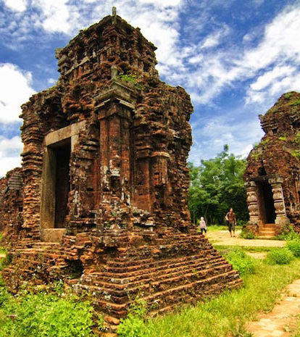
Thánh địa Mỹ Sơn
(Quảng Nam)

Slide 17
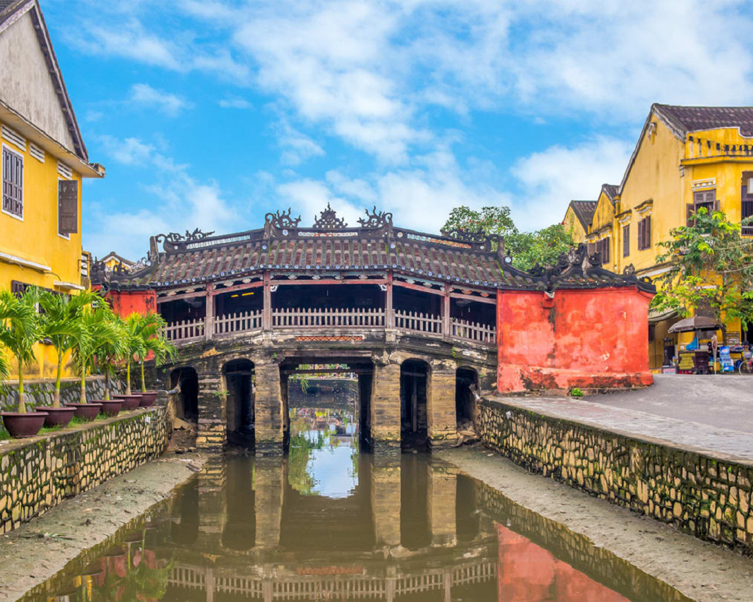
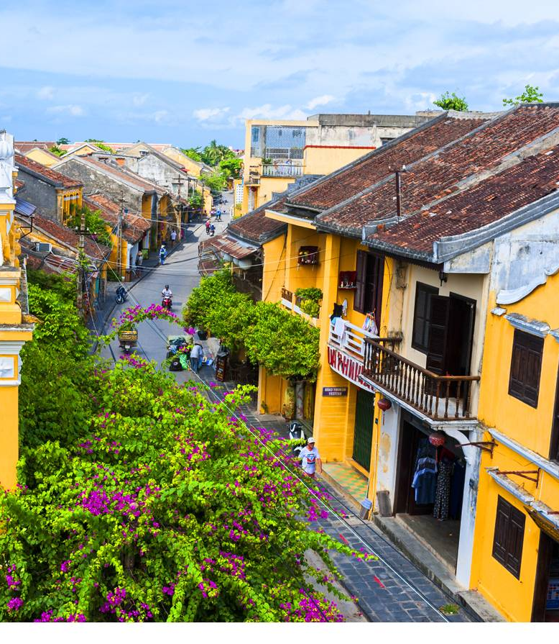
Phố cổ Hội An
(Quảng Nam)

Slide 18
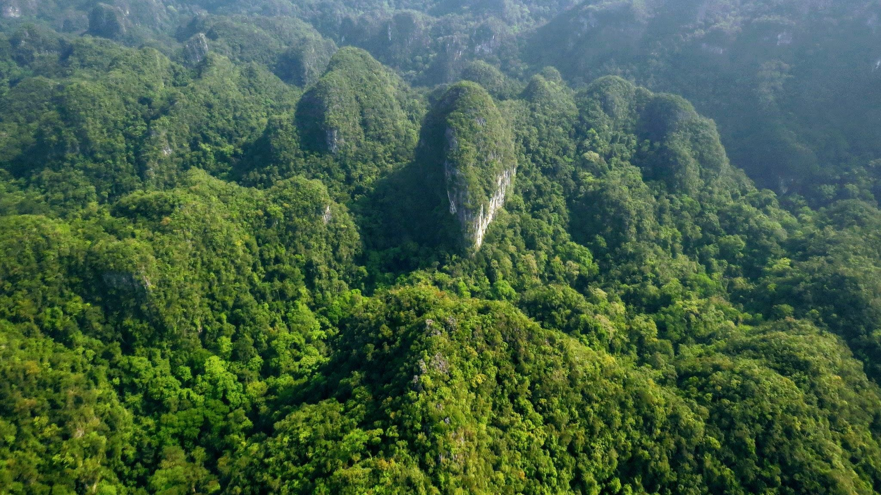
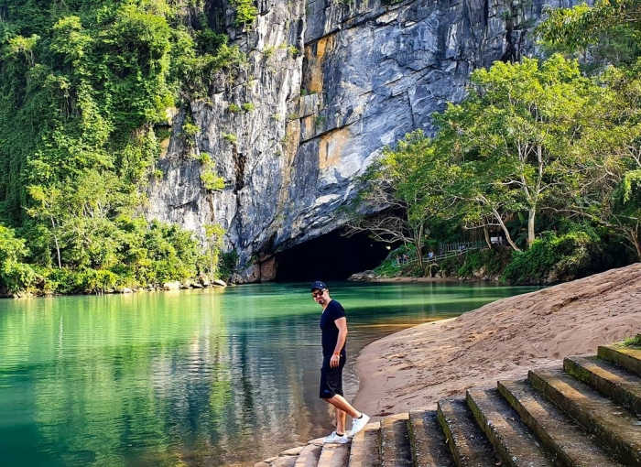
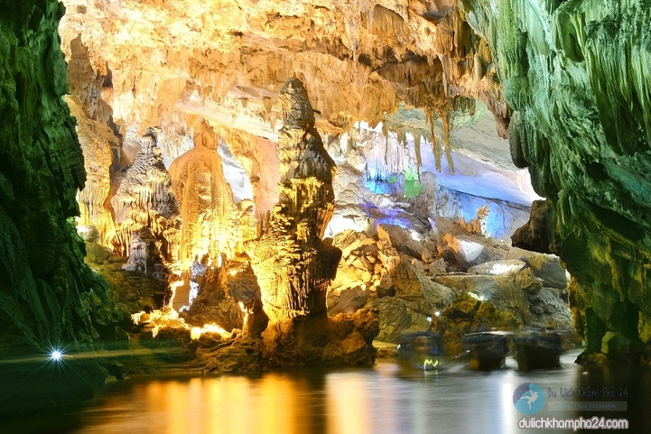
Vườn quốc gia Phong Nha – Kẻ Bàng

Slide 19
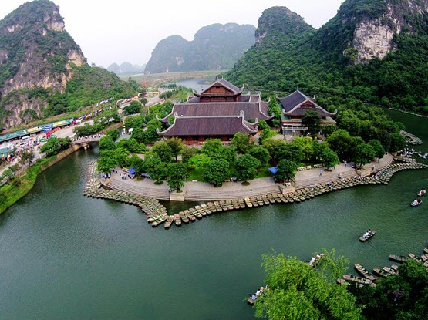
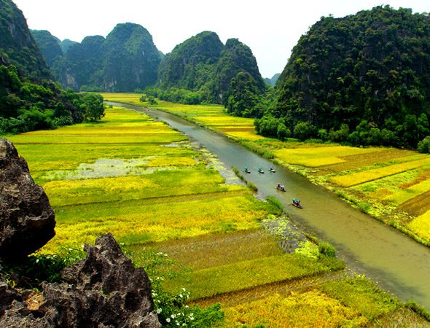
Quần thể danh thắng
Tràng An (Ninh Bình)

Slide 20
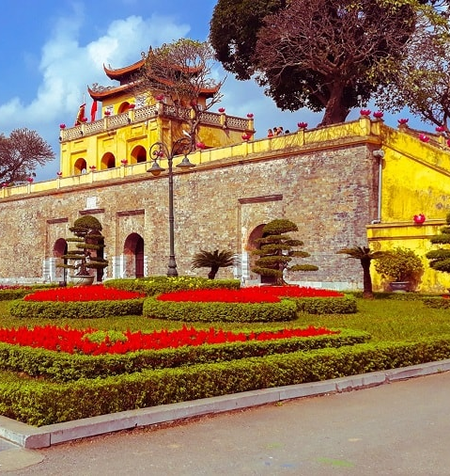
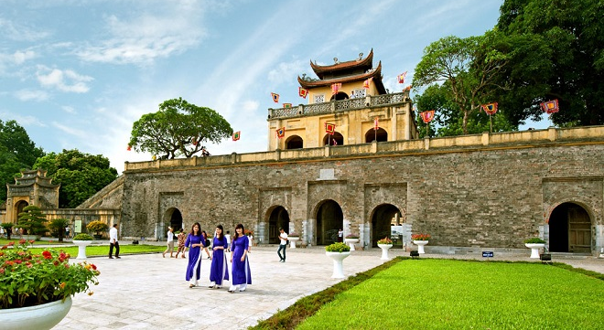
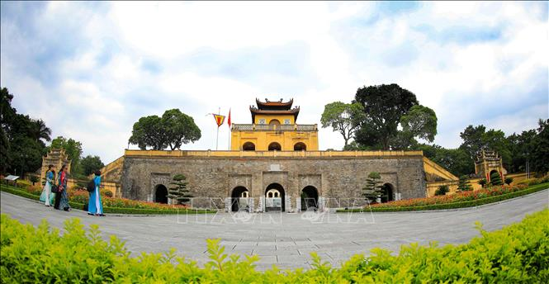
Hoàng Thành Thăng Long

Slide 21
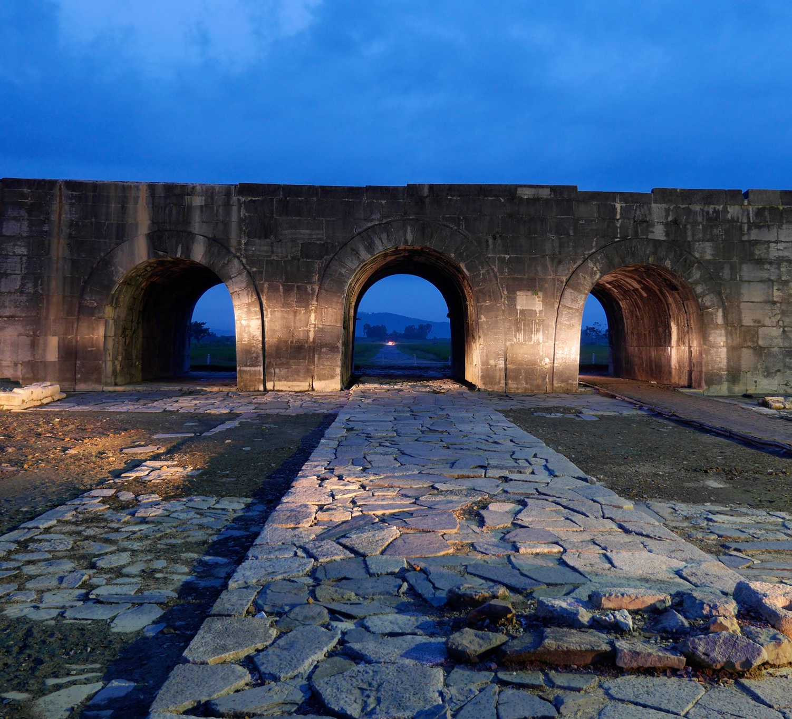
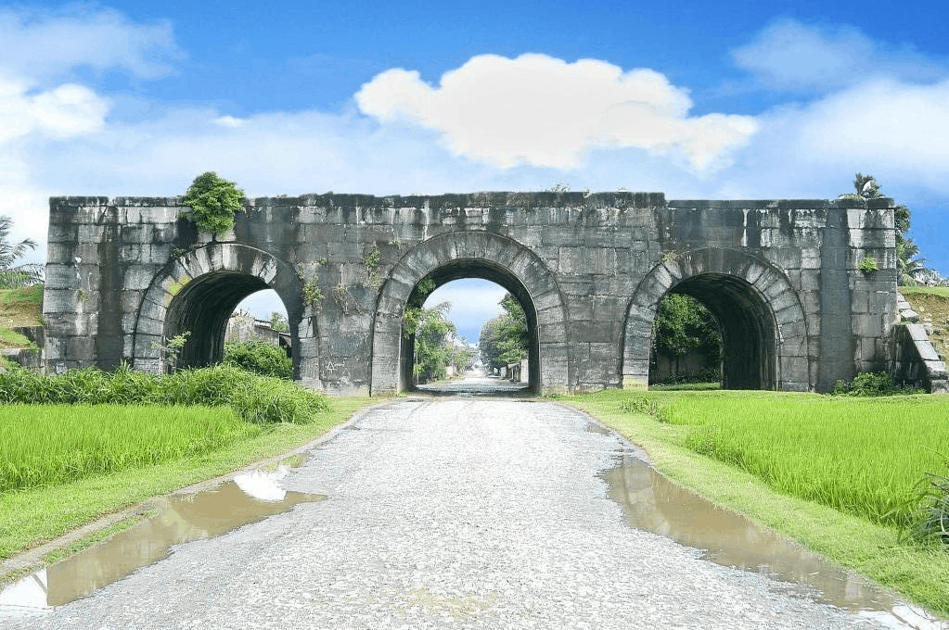
Thành nhà Hồ

Slide 22
Thực hành

Slide 23
Sưu tầm tranh ảnh, thông tin và giới thiệu về một di tích lịch sử văn hóa – cảnh quan thiên nhiên ở địa phương em.

Slide 24
Tiết 2

Slide 25
Khám phá

Slide 26
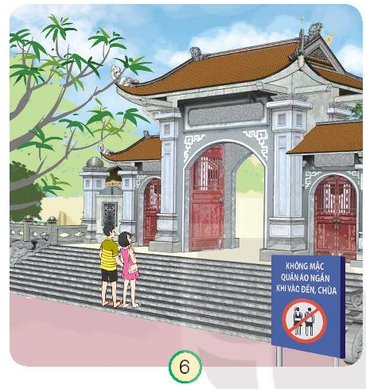
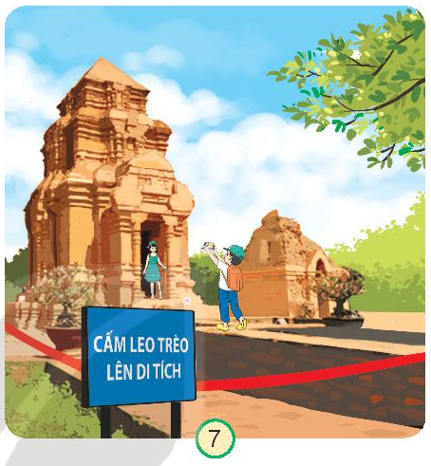
Quan sát các hình sau đây và cho biết:
- Những người trong hình đang làm gì?
- Những việc nào nên làm, không nên làm để thể hiện sự tôn trọng và giữ vệ sinh khi đi tham quan?
Mặc quần áo ngắn khi đi đền, chùa
Leo trèo lên di tích

Slide 27
Quan sát các hình sau đây và cho biết:
- Những người trong hình đang làm gì?
- Những việc nào nên làm, không nên làm để thể hiện sự tôn trọng và giữ vệ sinh khi đi tham quan?
Vẽ bậy lên di tích
Phân loại rác sai quy định

Slide 28
Nên làm
Không nên làm
Mặc quần áo dài, lịch sự
Mặc quần áo khi đi đền, chùa
Tuân thủ quy định tham quan
Leo trèo lên di tích
Không làm tổn hại di tích
Vẽ bậy lên di tích
Phân loại rác thải đúng quy định
Phân loại rác sai quy định
Nghiêm túc, chú ý lắng nghe
Đùa nghịch khi đi tham quan
Vứt rác đúng nơi quy định
Vứt rác bừa bãi

Slide 29
Chia sẻ những việc em đã làm để thể hiện sự tôn trọng, giữ vệ sinh khi đi tham quan.

Slide 30
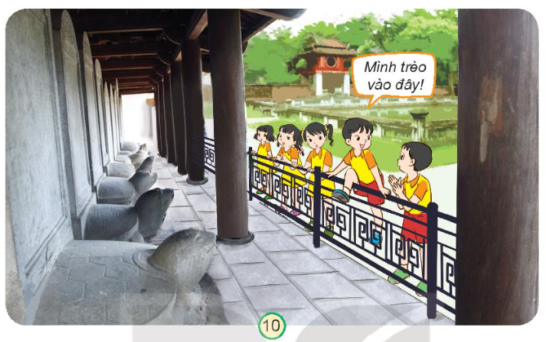
Em ứng xử như thế nào khi gặp tình huống sau?
Các bạn nhỏ ở trong hình đang làm gì?
Một nhóm bạn đang đi tham quan Văn Miếu – Quốc Tử Giám. Một bạn nam đang trèo qua hang rào để vào sờ đầu rùa đá.
Việc nào không nên làm trong tình huống đó? Vì sao?
Một bạn nam đang trèo qua hang rào để vào sờ đầu rùa đá.
Nếu là em, em sẽ nói và làm gì khi gặp tình huống đó? Vì sao?
Nếu em là các bạn đang đứng ở ngoài, em sẽ không vào chơi với bạn mà khuyên bạn nên đi ra ngoài, không nên trèo qua hang rào ngăn cách và không sờ vào hiện vật đang được bảo quản tại di tích.

Slide 31
Vận dụng

Slide 32
Hoàn thiện dự án
Dự án: Giới thiệu về địa phương em
Hoàn thiện tranh vẽ hay bộ sưu tập ảnh, sơ đồ, … về chủ đề đã lựa chọn.

Slide 34
Củng cố
Dặn dò

Slide 35
Hẹn gặp lại các em!

